Slide 1

Wykłady i seminaria w II - gim semestrze roku akademickiego 2019/2020
Danuta Kamieniecka - Przywara
Wiceprezes ds. Naukowych UTW - UR
P

Slide 2
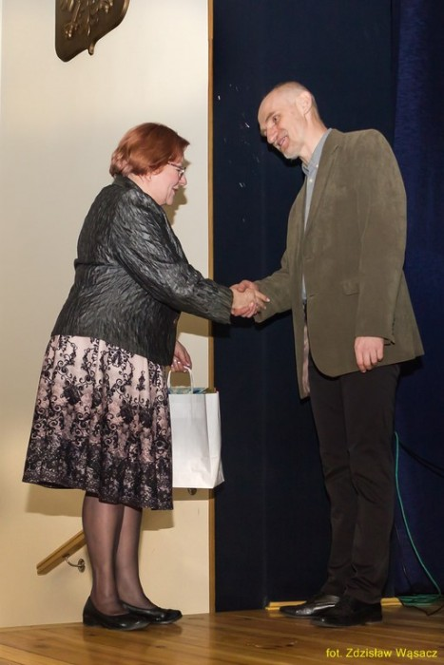
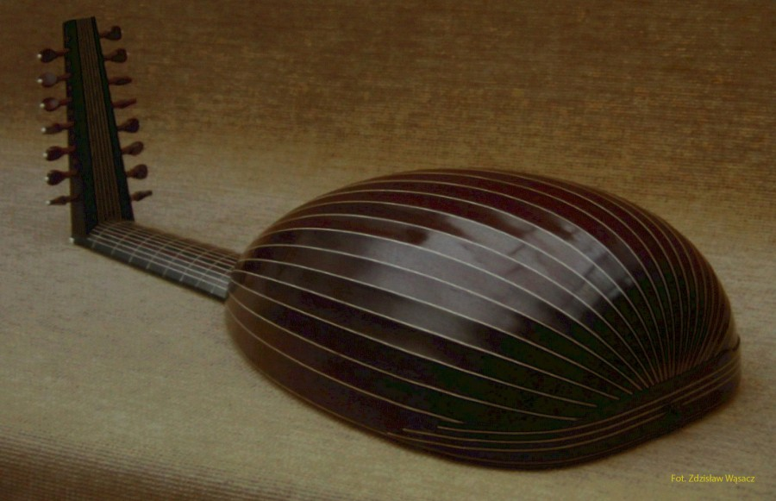
Wykład otwarty 18.02.2020 r. Temat: „Królowa i jej dworzanie – o lutniach, violach i innych instrumentach dawnych”
Prowadził - dr Leszek Pelc z Instytutu Muzyki - Kolegium Nauk Humanistycznych UR.
Naukowiec, miłośnik muzyki
i instrumentów, własnoręcznie
zbudował kilka lutni.

Slide 3
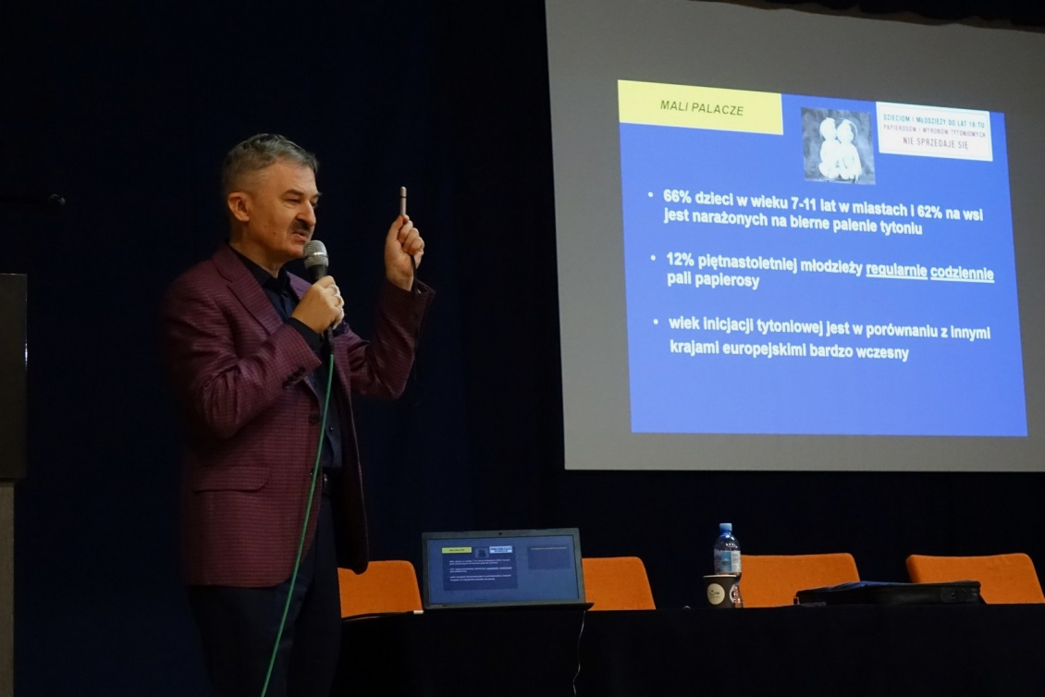
Wykład 25.02.2020 - „Jak pokonać wroga o imieniu papieros” prof. dr hab. n. med. Piotr Tutka z Zakładu Farmakologii Doświadczalnej i Klinicznej - Kolegium Nauk Medycznych UR

Slide 4
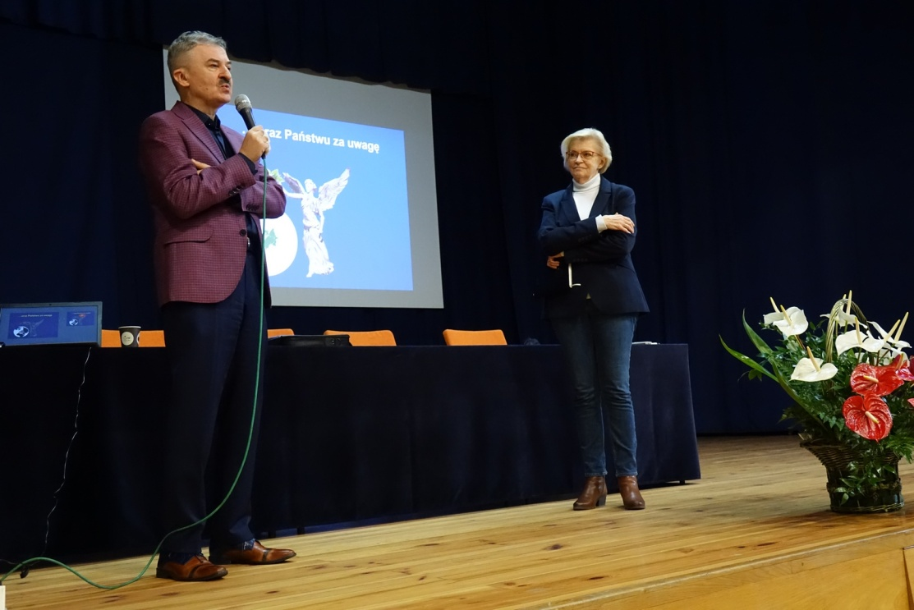
prof. dr hab. n. med. Piotr Tutka - to jeden z głównych twórców sukcesu cytyzyny, leku skutecznego w terapii nikotynizmu i współautor pierwszej na ten temat pracy w anglojęzycznej literaturze naukowej..

Slide 5
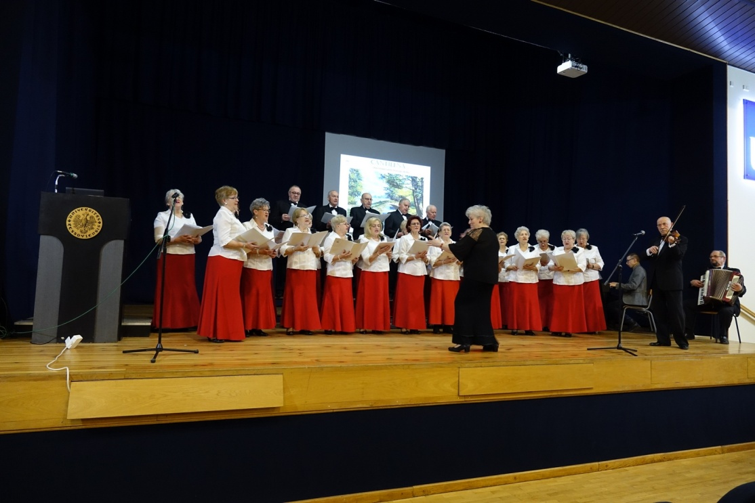
3.03.2020 Koncert Chóru UTW – UR „Cantilena” im. Alicji Borowiec pt. „Biesiada z Cantileną”

Slide 6
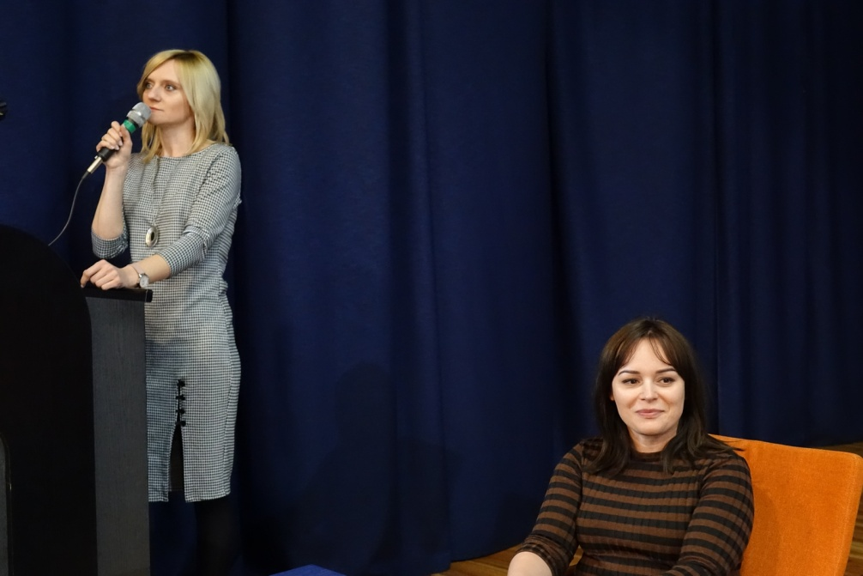
Wykłady: 3.03.2020 „Usprawnianie funkcji poznawczych„ oraz
10.03.2020 – „Demencja i otępienie - jak rozpoznać pierwsze symptomy" - Prowadziły: dr n. med. o zdrowiu Andżelina Wolan- Nieroda i mgr Marta Miga-Tokarska – z Instytutu Fizjoterapii, Kolegium Nauk Medycznych UR.

Slide 7
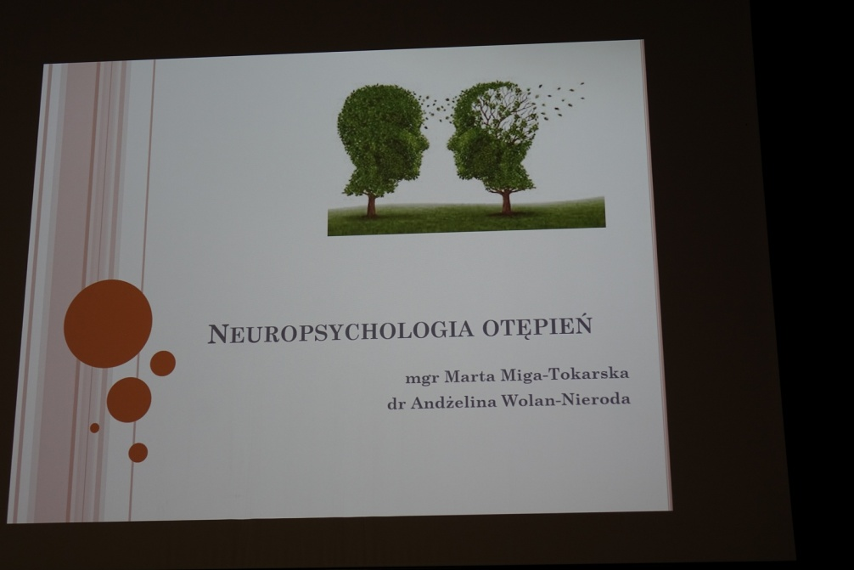
Wykłady: 3.03. „Usprawnianie funkcji poznawczych", 10.03. - "Demencja i otępienie - jak rozpoznać pierwsze symptomy"
Tematy: Neuropsychologia otępień, choroba Alzhaimera,
choroba Parkinsona.

Slide 8
COVID 19 !
W dniu 11.03.2020 Rektor Uniwersytetu Rzeszowskiego wydał Zarządzenie o zawieszeniu wszystkich zajęć na uczelni w związku z ogłoszeniem przez Rząd RP stanu epidemii koronawirusa.
Decyzją dr hab. prof. UR Wojciecha Walata Kierownika Projektu - "Systemowa edukacja nieformalna Uniwersytetu Rzeszowskiego przestrzenią rozwoju słuchaczy UTW - UR", wstrzymano również do odwołania prowadzenie zajęć w ramach tego projektu.
Jako Wiceprezes ds. Naukowych UTW – UR zwróciłam się do wykładowców z prośbą o przesyłanie nam materiałów drogą elektroniczną do umieszczania ich na naszej stronie internetowej UTW-UR.

Slide 9
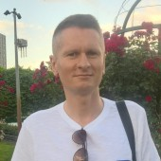
Pierwszy wykład dla słuchaczy UTW - UR prowadzony zdalnie (zamiast w auli UR) zaproponował dr Tomasz Gosztyła
– była to prezentacja plansz do tematu wraz z nagranym dźwiękowym komentarzem wykładowcy.
Materiały udostępniliśmy na naszej stronie internetowej do pobierania i można było sobie przewijać plansze słuchając słów wykładowcy z głośnika. Instrukcję opracował Jan Ziąbek.
Planowany na 24.03. 2020
– Temat: „Poczucie osamotnienia osób ze spektrum autyzmu i ich rodzin. Przyczyny i przeciwdziałanie.”
Prowadzi dr Tomasz Gosztyła - z Instytutu Psychologii Kolegium Nauk Społecznych UR
Plik dostępny pod linkiem: https://drive.google.com/drive/folders/17Kdbt1rxagxRJ84hu1TZCsDMk-s4d56J

Slide 10
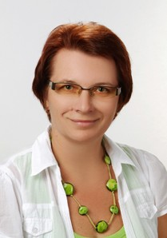
Planowane zajęcia na 07.04.2020
– dr Maria Kossakowska-Maras - z Instytutu Filologii Rosyjskiej - Kolegium Nauk Humanistycznych UR
udostępniła 2 prezentacje: "Historia kinematografii rosyjskiej" i "Oblicza miłości w kinematografii rosyjskiej"
oraz podała szereg linków do tematyki: film rosyjski.
Prezentacje dostępne na platformie:
https://www.cloudschool.org/Moskwa/utw;
- hasło: film

Slide 11
Planowany na 8.04.2020 wykład :
"Sztuka utrzymania równowagi ciała i umysłu."
- dr hab. n. med. prof UR Agnieszka Banaś-Ząbczyk z Zakładu Biologii Kolegium Nauk Medycznych UR
udostępniła prezentację swojego wykładu.
Poleciła też dodatkową literaturę:
- książkę: Johna Kabbata Zina "Życie piękna katastrofa" oraz ciekawe wykłady np. dr Ewy Pragłowskiej ze studiów psychoterapii poznawczo-behawioralnej na temat sytuacji odosobnienia
oraz wykłady prof. Pawła Holasa i prof. Wojciecha Eichelbergera.
Linki do tych materiałów były udostępnione na naszej stronie internetowej w zakładce: Wykłady, prezentacje…

Slide 12
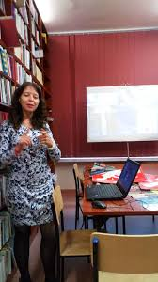
24.04.2020 - dr Ewa Cwanek - Florek – z Instytutu Filologii Germańskiej Kolegium Nauk Humanistycznych UR przedstawiła ofertę stałych warsztatów Biblioteki Austriackiej UR, którą planujemy zrealizować dla zainteresowanych w następnym roku akademickim, a na bieżąco można korzystać z niej na facebooku.

Slide 13
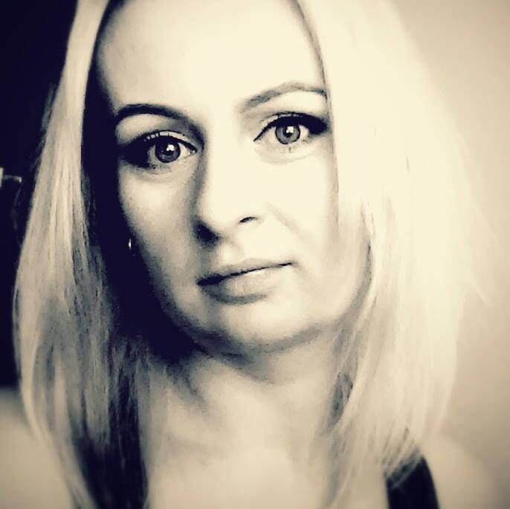
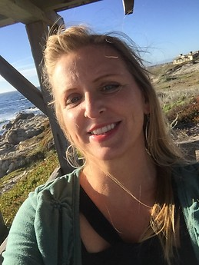
12.05.2020 - dr Marta Bołtuć z Instytutu Filologii Angielskiej Kolegium Nauk Humanistycznych UR - poleciła linki ze stronami i prezentacjami na You Tube po polsku i angielsku oraz ciekawą prezentację (w języku angielskim) nt. kultury i metod nauczania autorstwa WILLOW BARNOSKY współpracującej z UR, która w swoim bogatym życiu zawodowym uczyła w USA, Japonii i Korei.
Materiał dostępny pod linkiem:
https://drive.google.com/file/d/1gNVSdUJmDNwU773a-hYnTrBwI8FHGbdw/view

Slide 14
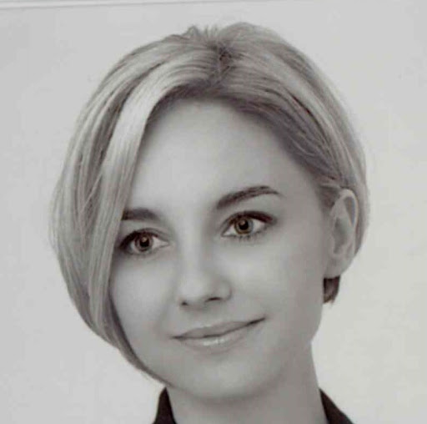
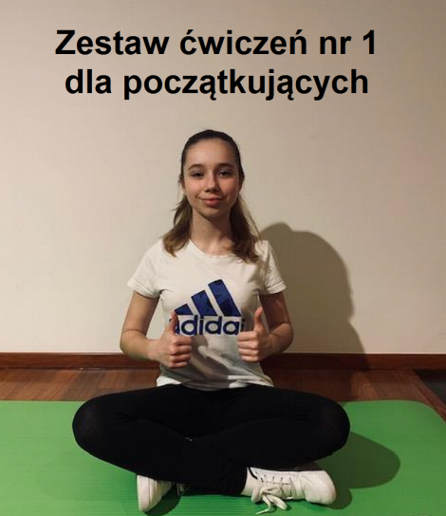
Dr n. med. Agnieszka Ćwirlej - Sozańska z Instytutu Fizjoterapii Kolegium Nauk Medycznych UR wraz zespołem - który prowadził wcześniej ze słuchaczami UTW – UR zajęcia gimnastyczne i seminaria z cyklu „Zdrowy Styl Życia”
- opracowały dla słuchaczy poradnik „Jak ćwiczyć pozostając w domu” oraz 5 zestawów ćwiczeń sprawnościowych i rehabilitacyjnych dla seniorów. Każde z ćwiczeń dla początkujących, średnio zaawansowanych i zaawansowanych, zostało ciekawie opisane i zilustrowane.
Zestawy opublikowaliśmy na naszej stronie internetowej, z zachętą do ćwiczeń w domu.

Slide 15
Badania Słuchaczy UTW - UR:
W ramach seminariów II semestru, pracownicy naukowi UR pod kierunkiem dr Katarzyny Szeremety z Kolegium Nauk Medycznych - Instytut Nauk o Kulturze Fizycznej, przeprowadzili badania słuchaczy UTW-UR w ramach projektu pt. ”Ocena sprawności funkcjonalnej, psychomotorycznej oraz aktywności fizycznej osób starszych”.
I - etap badań odbył się 26.02.br., II – etap 4.03.br. Przebadano łącznie 26 osób, a wyniki badań wraz z interpretacją zostały przesłane pocztą elektroniczną dla każdego uczestnika.

Slide 16
Na naszej stronie internetowej UTW - UR, prowadzonej na bieżąco przez kol. Ewę Wójcik umieszczamy ważne informacje wspierające seniorów w sytuacji zagrożenia epidemicznego, otrzymywane z różnych źródeł np.
- informacje i kontakty do pomocy medycznej, do różnych form wsparcia zdrowotnego - przekazywane z Rzeszowskiego NFZ
cykl warsztatów „Trening pamięci dla seniorów - dr Edyta Bonk”. Filmiki dostępne bezpłatnie na YouTube: https://www.youtube.com/watch?v=fBC0vdtl4W4
cykl porad medycznych w „Głosie Seniora”
informacje dla seniorów zamieszczane w „Gazecie Seniora”
relacje filmowe ze wszystkich spotkań, czterech edycji, cyklu "WIELKIE PYTANIA w NAUCE" - organizowanych przez Wyższą Szkołę Informatyki i Zarządzania.
Zachęcamy słuchaczy do zaglądania na stronę UTW – UR
http://old.ur.edu.pl/studenci/utw

Slide 17
Drugi semestr roku akademickiego 2019/2020 z powodu sytuacji pandemicznej COVID-19 był dla słuchaczy UTW-UR wyjątkowy i bardzo trudny, zajęcia na uczelni zostały zawieszone 13 marca, a kontakty osobiste ograniczone do telefonów i poczty elektronicznej.
Dlatego pragnę serdecznie podziękować pracownikom naukowym UR oraz wszystkim współpracownikom i aktywnym koleżankom i kolegom za zaangażowanie oraz wprowadzanie nowych rozwiązań w e-learningu do procesu edukacji seniorów w celu rozszerzenia ich wiedzy i umiejętności komputerowych.
W ograniczonym sanitarnie trybie oraz zdalnie pracowało biuro UTW - UR (do końca czerwca) – działała poczta, wysyłane były setki ważnych i pilnych maili oraz sms-ów w celu utrzymania wzajemnych kontaktów ze słuchaczami.

Slide 18
Serdecznie życzę wszystkim słuchaczom UTW - UR
zdrowych, pełnych słońca i dobrego wypoczynku wakacji
oraz wyrażam gorącą nadzieję
na wspólny powrót do normalności
w nowym roku akademickim.
Danuta Kamieniecka - Przywara
Wiceprezes ds. Naukowych
P

